Slide 1
Ritmos y experiencias urbanas
Una propuesta teórico-metodológica para la comprensión de la vida cotidiana en las ciudades
Óscar Iván Salazar Arenas
Sociología, FCH UN Bogotá
XIII Seminario de investigación urbana y regional – ACIUR 2018 – Mesa Territorio y Cultura

Slide 2
Temas
Introducción
Experiencia y conocimiento urbano
Ritmos y espacio-temporalidad urbana
La tarde y la noche en Bogotá, 1950-1970
Comentarios finales

Slide 3
Introducción: Espacio-tiempo, “desorden” y complejidad
Territorio – supone el control estratégico sobre el espacio
Desarrollo – tiene implicaciones teleológicas
Énfasis en el gobierno del espacio urbano
Tiende a ver desorden en aquello que no controla
Nubla y aplana la vida cotidiana de la gente común
Espacio-tiempo – integración práctica de las dos dimensiones
No implica necesariamente control y gobierno
Hace posible describir otras formas de acción y de organización de las prácticas
Es posible construir imágenes generales analizando la experiencia y los ritmos urbanos

Slide 4
Experiencia…
Saber-hacer
Fenomenología (Huserl, Marleau Ponty…)
Experiencia y arquitectura (Saldarriaga)
Pragmatismo (Dewey)
Espacio, lugar y experiencia (Tuan)
Afectos, trans-humanidad (Thrift, Amin)
Desorden y experiencia (Duhau & Giglia)
Sociología de la experiencia (Dubet, Schultz…)
Experiencia urbana (Benjamin, Simmel…)
…
Percepción
Cuerpo
Memoria
Directa ---
Vivencia
Imagen
--- Indirecta
Intelecto
Interacción
Emoción
Narrativas y discursos

Slide 5
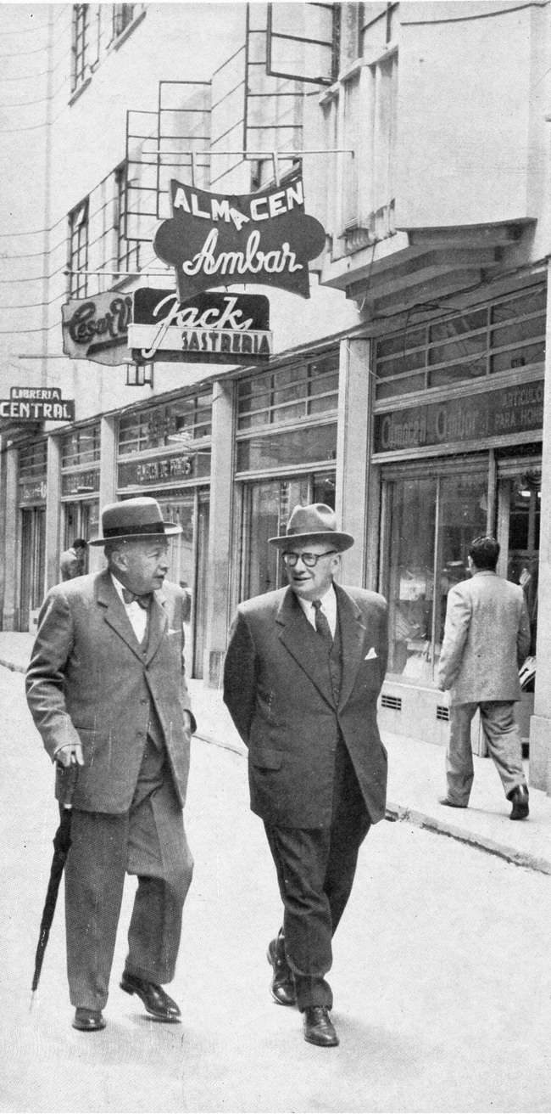
Conocimiento urbano…
Experiencia individual y colectiva
Prácticas + significados
Espacio-temporalidad
Materialidad simbólica (Highmore)
Conocimiento de lugares, horarios, identidades (Rotenberg)

Slide 6
Ritmos y espacio-temporalidad

Slide 7
Algunas características
Coexistencia de diversos tiempos: lineales, cíclicos, que olvidan el tiempo…
El ritmo tiene que ver, al mismo tiempo, con el cambio y la repetición, la identidad y la diferencia, y el contraste y la continuidad (Elden).
Tiempo del reloj
Existe una tensión constante entre los la repetición, que se torna aburrida, tediosa y agotadora, y el retorno de los ciclos, que tiene la apariencia de un evento y de un advenimiento (Lefebvre & Regulier 2010)
Tiempo de la fiesta
Tiempo de la burocracia
Tiempo ritual

Slide 8
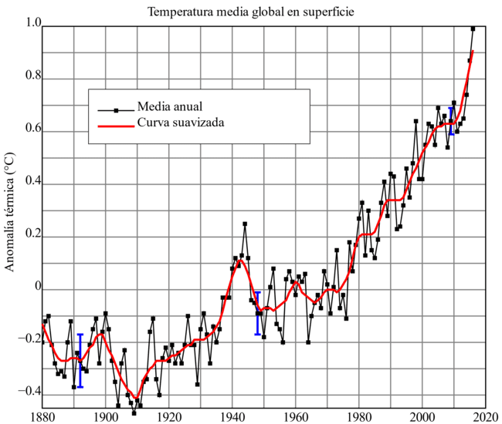
Características
Repetición como pista
Transformación de los ritmos
Patrones
Fluctuaciones
Metáfora del movimiento
Representaciones visuales ó dispositivos de inscripción

Slide 9
¿Cómo rastrear experiencias colectivas de la vida urbana?: Ritmoanálisis
Repeticiones y rupturas
Rutinas y ritualidades
Ciclos y cadenas de actividades
Sincronización / descoordinación
Velocidad / lentitud
Automatismos y memoria corporal
Espacio-temporalidad concreta
Huellas del saber-hacer:
Estadística oficial, fotografía, registros institucionales, crónica, cine…
Narrativas y discursos:
Crónica urbana, literatura, cine, documentos de planificación…
Fuentes

Slide 10
La tarde y la noche en Bogotá en torno a 1960

Slide 11
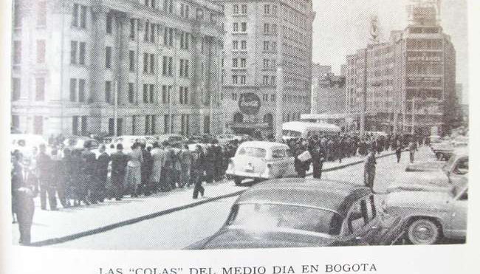
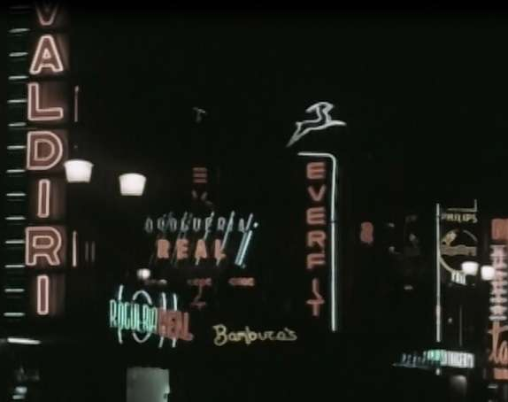
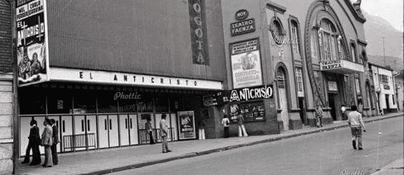
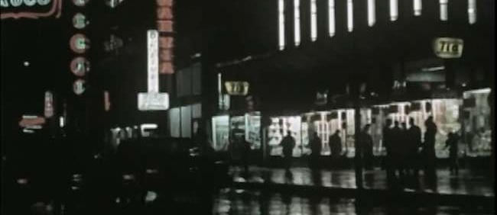
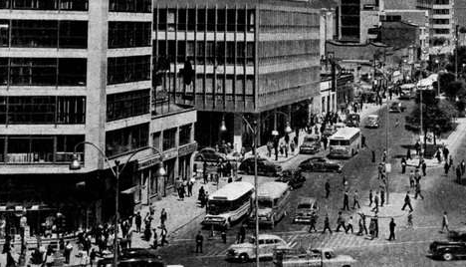

Slide 12
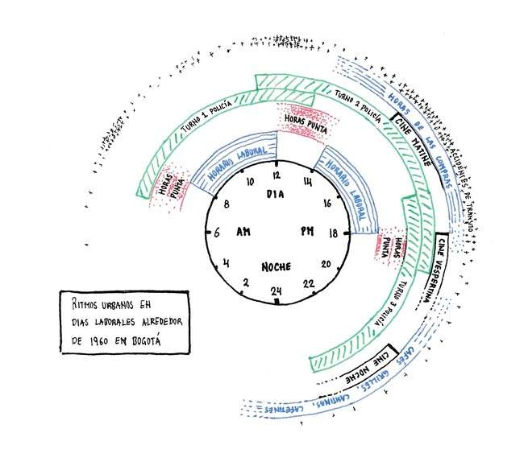

Slide 13
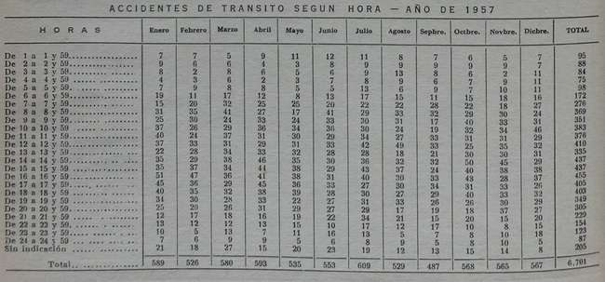

Slide 14
Comentarios finales
El ritmoanálisis permite describir el funcionamiento general de la ciudad, o porciones de ese funcionamiento, en relación con la experiencia urbana colectiva
Es posible observar y documentar procesos de cambio en lustros ó décadas con fuentes históricas
Detalles e inducción
El ritmoanálisis siempre es fragmentario, parcial y flexible, antes que sistemático y rígido
Los ritmos están ensamblados, más que sistematizados o estructurados. Están en constante reconfiguración

